Slide 1
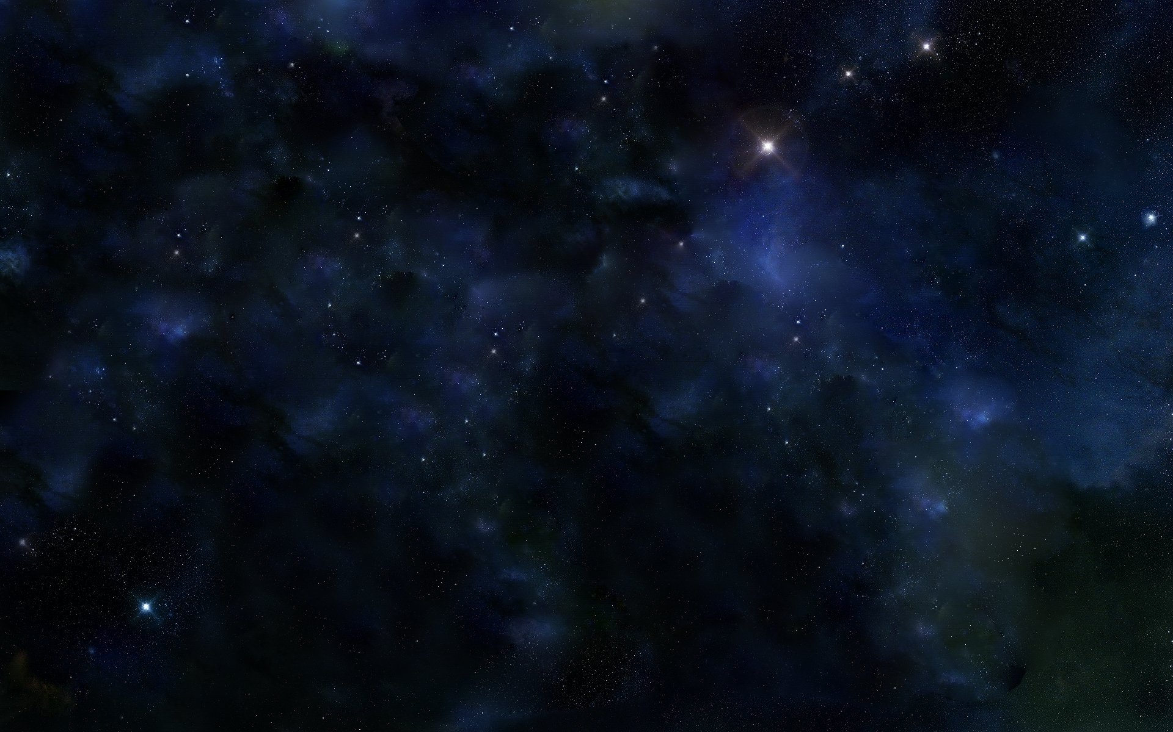

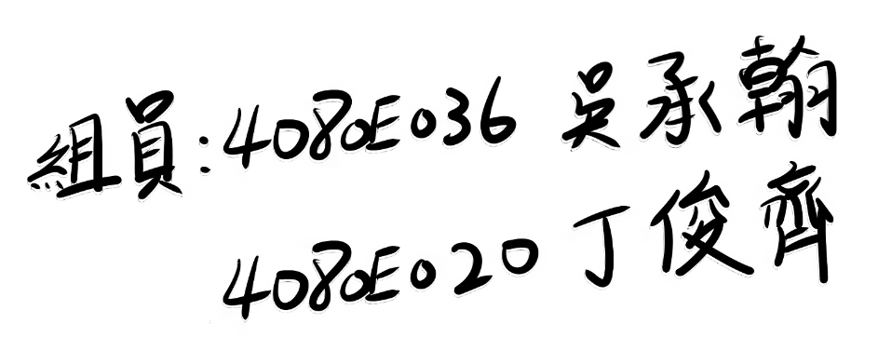

Slide 2
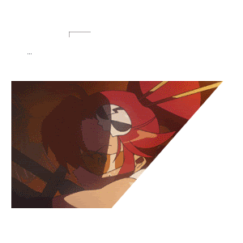
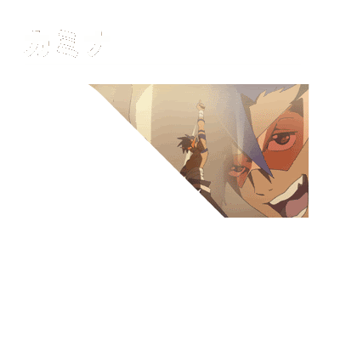

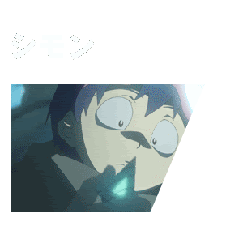
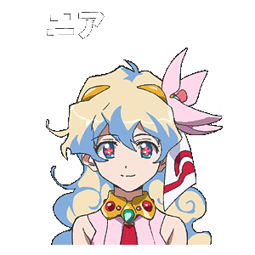
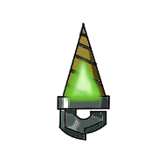

Slide 3
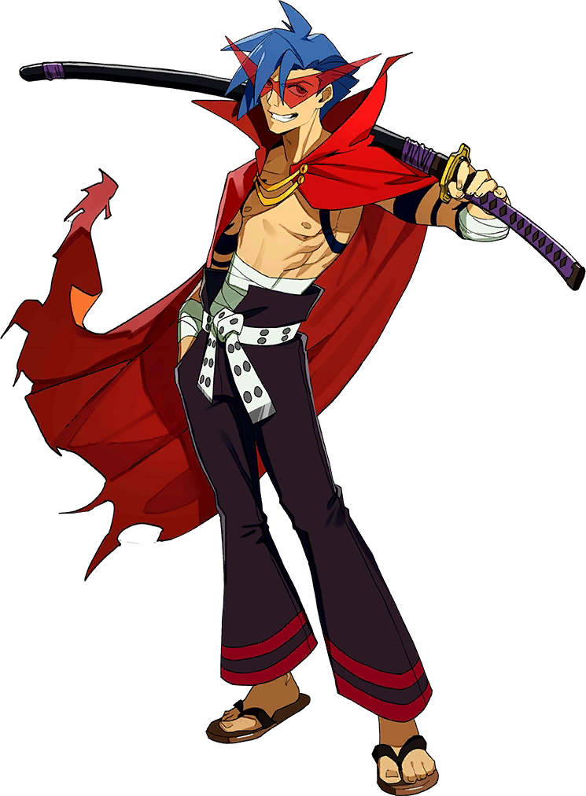
オレを信じろ！お前を信じる、オレを信じろ
オレを誰だと思ってやがる！！！！
お前のドリルで天を突け！

Slide 4
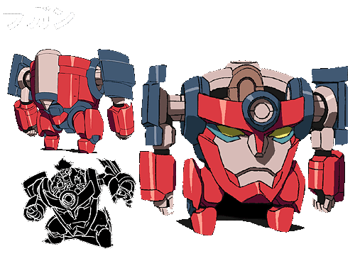
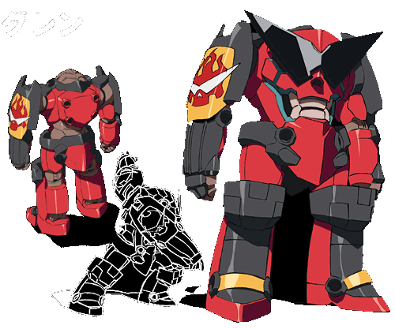
シモン専用ガンメン。機体は地下深くに封印されていたが、穴掘り作業中のシモンによって駆動キーのコアドリルと共に偶然発見される。
必殺技：(螺巖衝擊)ラガンインパクト
1.5m
元カミナの専用ガンメン、カミナの死後は状況に応じて様々な登場人物に乗用されている。
必殺技：俺を誰だと思ってやがるキック

Slide 5
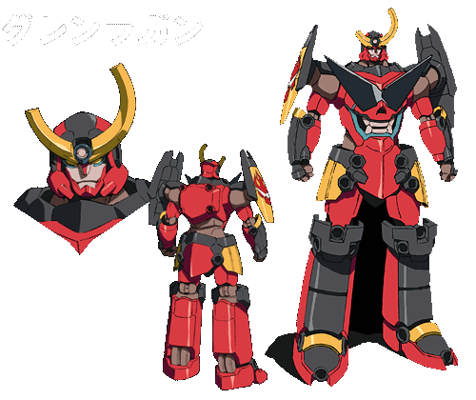
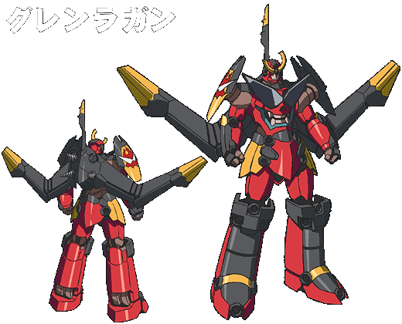
男の魂燃え上がる、 あ、度胸合体！
グレンラガン！！
俺を誰だと思ってやがる！！！
必殺技：ギガドリルブレイク
5m

Slide 6
いいかシモン、忘れるな。
お前を信じろ、オレが信じるお前でもない、お前が信じるオレでもない、お前が信じるお前を信じろ！！
聽好，西蒙，別忘了
相信你自己，不是我相信著的你，也不是你相信著的我，而是要相信，那個相信你自己的你。

Slide 7
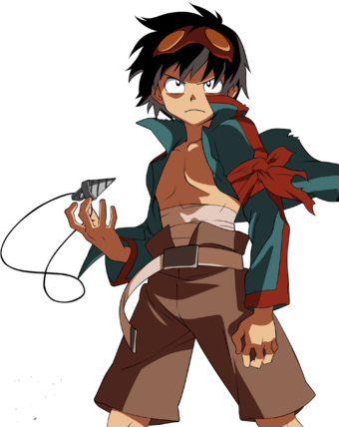
シモンはアニキじゃない。
シモンはシモンでいいと思います。
西蒙你不是大哥，
我認為西蒙只要是西蒙你自己就好了。

Slide 8
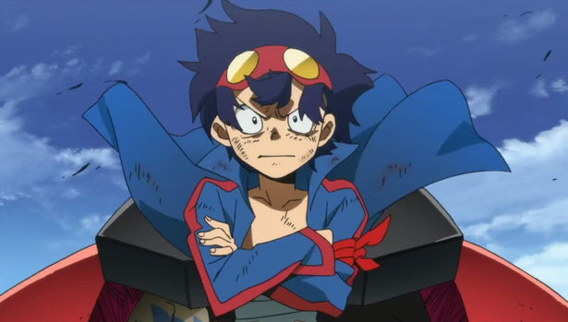
アニキは死んだ、もういない！
だけど、俺の背中に、この胸に、
一つになって生き続ける！

Slide 9
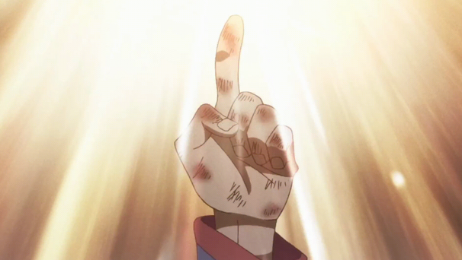
穴を掘るなら天をつく！
墓穴掘っても堀り抜けて、
突き抜けたなら俺の勝ち！
俺を誰だと思っている、
俺はシモンだ、カミナのアニキじゃない、 俺は俺だ！ 穴掘りシモンだ！！

Slide 10

諦めるな！
無理を通して道理を蹴っ飛ばすのが、俺たちグレン団なんだよ。
ロシウ、俺を信じろ。お前を信じる俺を信じろ。
俺たちはまだ戦える！
シモンを信じる心がシモンの力になるのなら、
私は全力であなたを信じます。 だから勝って！

Slide 11
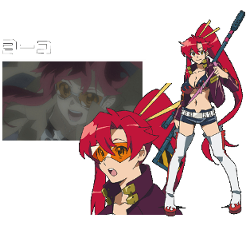
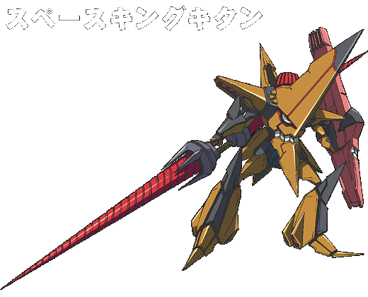

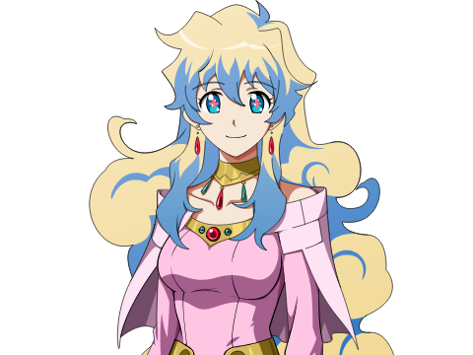
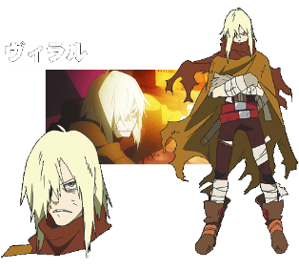
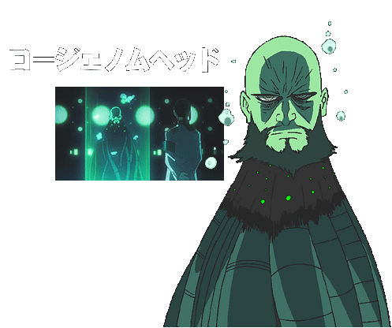

Slide 12
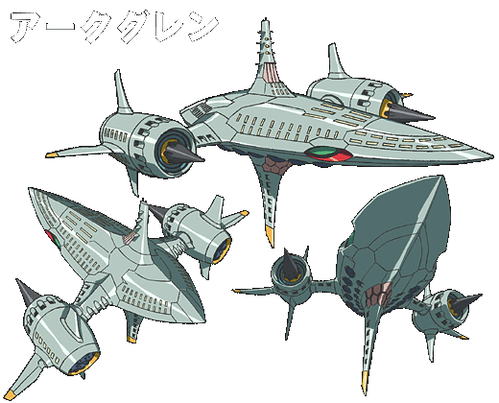
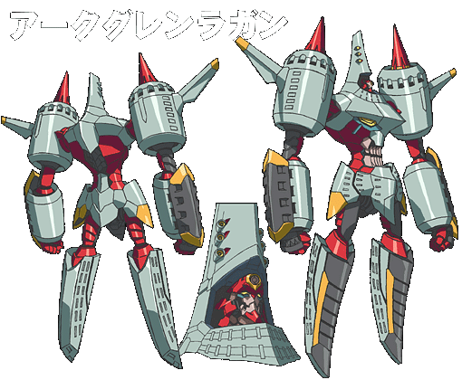
因果も定めも突破して！
命の叫びが銀河に響く！
怒濤合体！ アークグレンラガァァァン！！！
必殺技：時空烈断バーストスピニングパンチ
5,000m

Slide 13
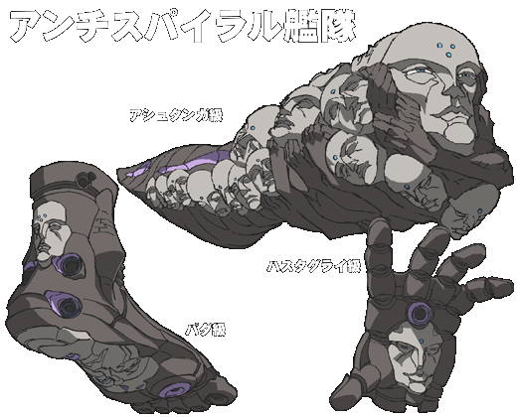
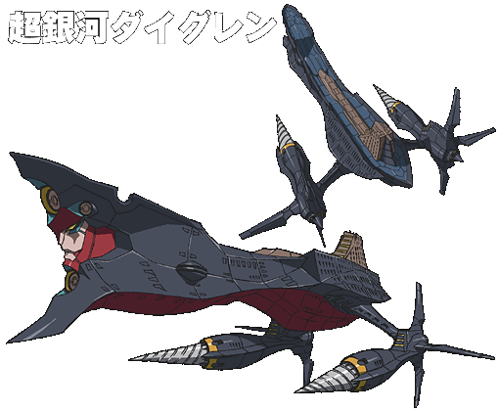
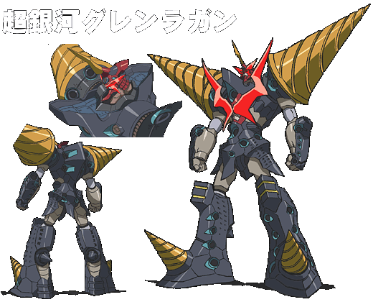
友の思いをこの身に刻みッ！
無限の闇を光に変えるゥッ！！
天上天下、一騎当神、
超銀河グレンラガンッ！！！
人間の力...見せて...やるぜぇぇええ！！！
必殺技：超銀河ギガドリルブレイク
5,000,000m
月からカテドラル‧ラゼンガンへの変形シーンから計算

Slide 14

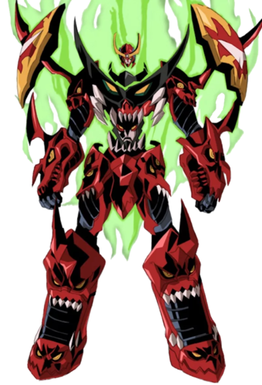

因果の輪廻に囚われようと！ by.ニア
残した思いが扉を開く！ by.ヨーコ
無限の宇宙が阻もうと！ by.•リーロン
この血のたぎりが定めを決める！ by.ヴィラル
天も次元も突破して！ by.シモン
掴んで見せるぜ己の道を！ by.グレン全員
天元突破グレンラガン！！！
俺達を誰だと思ってやがる！！！！
50,000,000,000,000,000,000,000,000m(52.8億光年)
グレンラガンの${10}^{25}倍$の大きさ

Slide 15
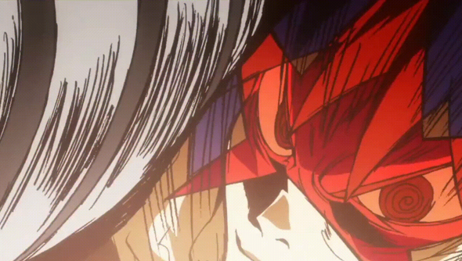
俺達は一分前の俺達よりも進化する
一回転すればほんの少しだが前に進む
それがドリルなんだよ！！
我們比起前一分鐘的我們更為進化
每旋轉一回就能稍加前進一步
那就是鑽頭啊！！

Slide 16
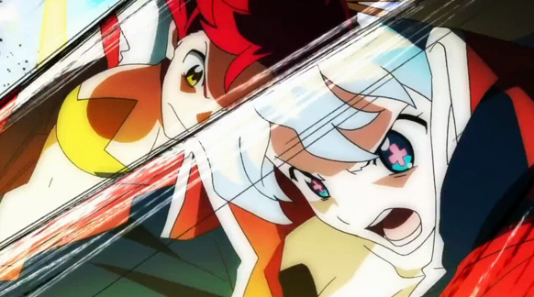
そう！人間にだってもっともっと大きなヤツがいたわ！
その人のためにも私達は前に進む！！
by.ヨーコ
沒錯，人類肯定還有許許多多，
為了他們，我們也要向前進！ ！
by.ヨーコ
この心は無限！ その大きさに私も賭けた！！
by.ニア
我們的心是無限寬廣的！ 我也把自己的一切賭在了上面。
by.ニア

Slide 17
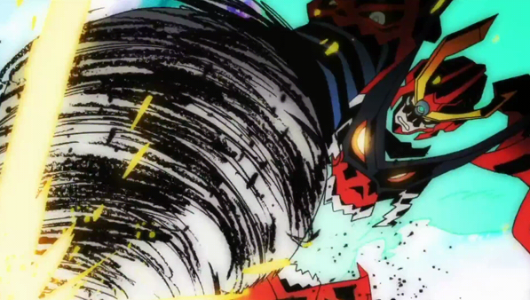
覚えておけ！
このドリルはこの宇宙に風穴を開ける
その穴は、あとから続く者の道となる
倒れていった者の願いと、あとから続く者の希望
二つの想いを二重螺旋に織り込んで明日へと続く道を掘る！
大グレン団が具現化させた究極のグレンラガン
その大きなは銀河をも凌駕する

Slide 18
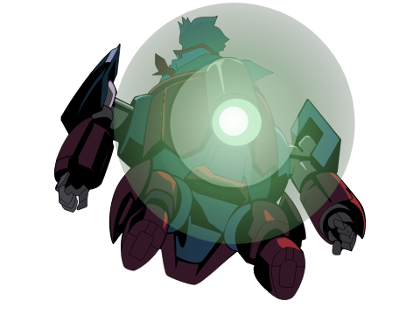
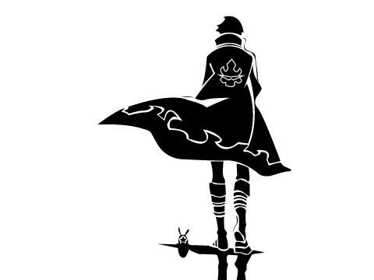
ご静聴ありがとうございます

